Slide 1



















PROBLEMELE RUCSACULUI – 0-1 ȘI CONTINUU
Intrare: n obiecte, fiecare având asociat un cost (capacitate ocupată) și o valoare (câștigul adusă de alegerea acelui obiect)
i=1,..,n (0,..,n-1) obicete;$c_{i}$-cost, $v_{i}$ - valoare
Cmax – costul maxim (capacitatea maximă)
Problemă rucsac 0-1 - determină o submulțime – obiectele alese să nu depășească Cmax si valoarea totală a alegerii să fie maximă
Reprezentarea
Cazul 0-1
Genotip – $s=\left(s_{1},s_{2},…,s_{n}\right)$, $1≤i≤n, s_{i}$ $∈${0,1};
- $s$ candidat la solutie (solutie fezabila sau admisibila)
$$cost\left(s\right)=\sum_{i=1}^{n}{s_{i}∙c_{i}}≤Cmax$$
Problema este cu restricții
Spațiul soluțiilor GA (spațiul genotipurilor): ${\left\{0,1\right\}}^{n}$ cu cost(s)$≤$Cmax
?

Slide 2


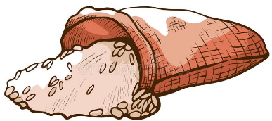


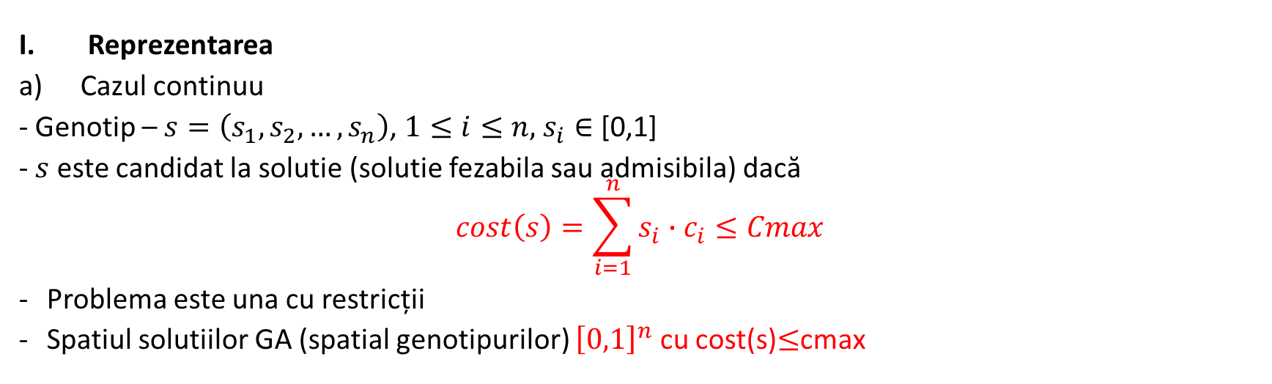
PROBLEMELE RUCSACULUI – 0-1 ȘI CONTINUU
2. Problema rucsacului în caz continuu - pentru fiecare obiect calculează fracțiunea selectată astfel încât capacitatea maximă să nu fie depășită si alegerea sa aibă valoare maximă
Ipoteză: costurile si valorile sunt distribuite egal pe fiecare obiect: 1-cost 10 și aleg 0.1 din el, costul alegerii 1
%?
%?
%?
%?
Reprezentarea
Cazul continuu
- Genotip – $s=\left(s_{1},s_{2},…,s_{n}\right)$, $1≤i≤n,$ $s_{i}∈$ [0,1]
- $s$ este candidat la solutie (solutie fezabila sau admisibila) dacă
$$cost\left(s\right)=\sum_{i=1}^{n}{s_{i}∙c_{i}}≤Cmax$$
Problema este una cu restricții
Spatiul solutiilor GA (spatial genotipurilor) ${\left[0,1\right]}^{n}$ cu cost(s)$≤$cmax

Slide 3
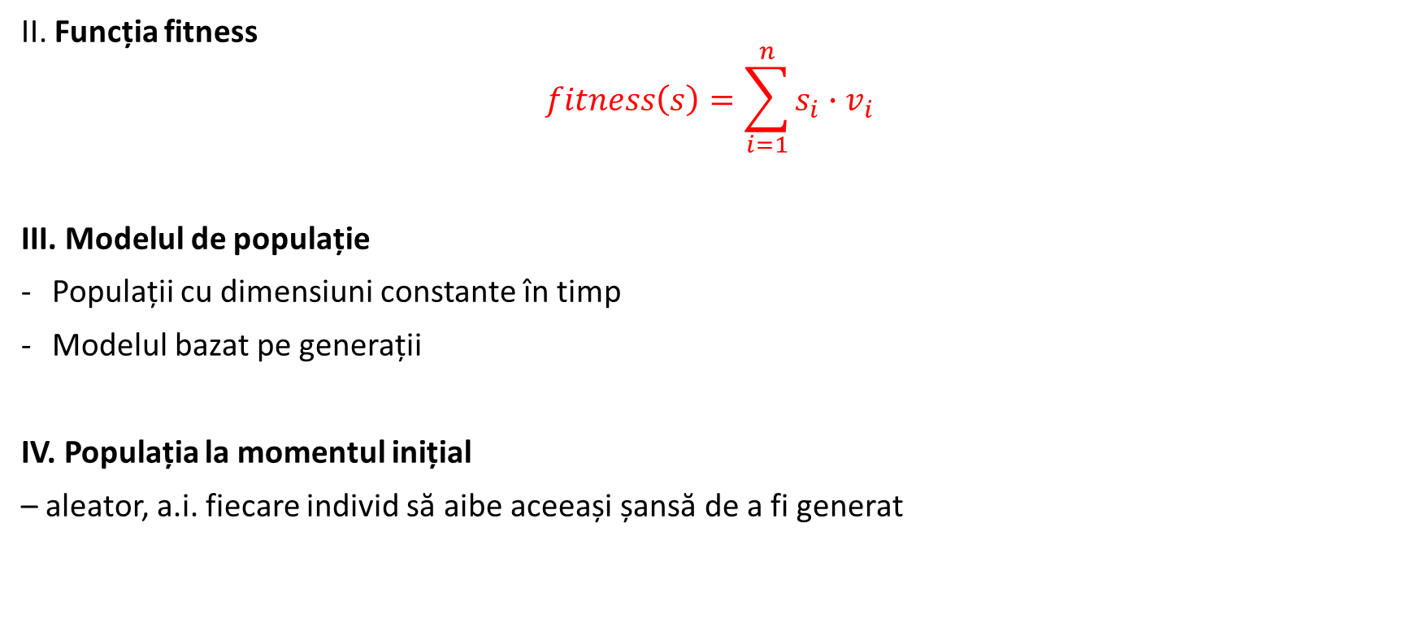
PROBLEMELE RUCSACULUI – 0-1 ȘI CONTINUU
II. Funcția fitness
$$fitness\left(s\right)=\sum_{i=1}^{n}{s_{i}∙v_{i}}$$
III. Modelul de populație
Populații cu dimensiuni constante în timp
Modelul bazat pe generații
IV. Populația la momentul inițial
– aleator, a.i. fiecare individ să aibe aceeași șansă de a fi generat

Slide 4
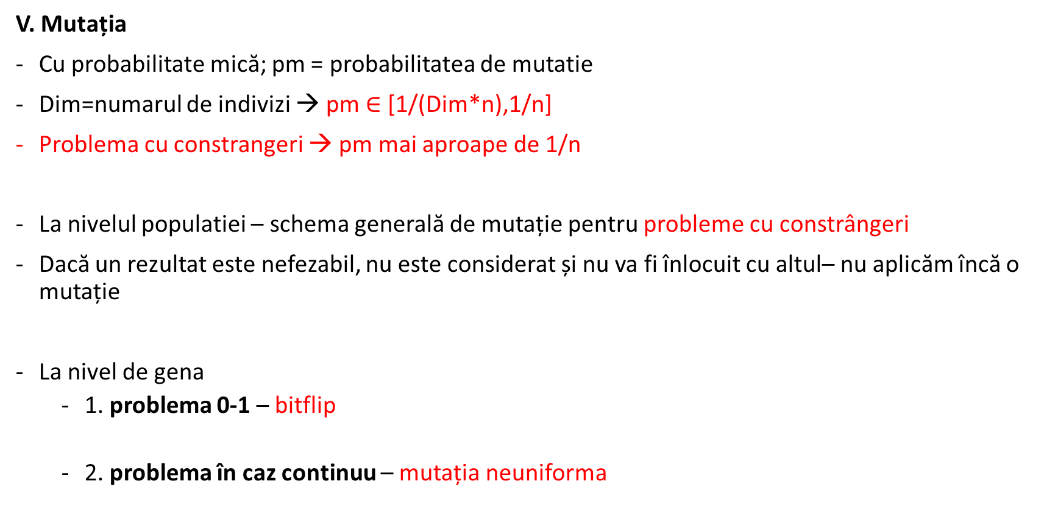
PROBLEMELE RUCSACULUI – 0-1 ȘI CONTINUU
V. Mutația
Cu probabilitate mică; pm = probabilitatea de mutatie
Dim=numarul de indivizi → pm $∈$ [1/(Dim*n),1/n]
Problema cu constrangeri → pm mai aproape de 1/n
La nivelul populatiei – schema generală de mutație pentru probleme cu constrângeri
Dacă un rezultat este nefezabil, nu este considerat și nu va fi înlocuit cu altul– nu aplicăm încă o mutație
La nivel de gena
1. problema 0-1 – bitflip
2. problema în caz continuu – mutația neuniforma

Slide 5
PROBLEMELE RUCSACULUI – 0-1 ȘI CONTINUU
VI. Recombinarea
Cu probabilitate mare; pc = probabilitatea de crossover ( 0.6,0.7…)
Modelul generațional → trebuie asigurată generarea a dim copii
Problema are constrângeri → nu toți copiii sunt admisibili
Dacă un copil nu este admisibil, este înlocuit cu părintele său
Este implementată recombinarea asexuată
La nivelul populatiei – schema generală de crossover pentru probleme cu constrângeri (dacă un rezultat este nefezabil, nu este considerat și este propagat mai departe părintele său)
La nivel de pereche de părinți
1. problema 0-1 – crossover uniform (alternativ puteam alege și uni/multi punct)
2. problema în caz continuu – crossover medie simplă sau singulară. Este incorectă alegerea mediei totale, pentru că funcția fitness este liniară

Slide 6
PROBLEMELE RUCSACULUI – 0-1 ȘI CONTINUU
VII. Selecția părinților
Numărul părinților – bazat pe model (dim)
Funcția fitness este pozitivă → poate fi utilizată orice probabilitate de selecție (de tip FPS sau rang) simulată cu mecanismul SUS (de preferat) sau ruletă
Alegerile făcute – FPS cu sigma scalare și ruletă
VIII. Înlocuirea populație curente (selecția generației următoare)
Mecanismul de înlocuire – bazat pe model
Sunt propagați toți copiii, cu excepția situației în care cel mai bun individ “vechi” (din generația curentă) este mai bun decât toți indivizii noi → elitism

Slide 7
PROBLEMELE RUCSACULUI – 0-1 ȘI CONTINUU
IX. Condiția de continuare a căutării
Nu am depășit NMAX cicluri evolutive (iterații)
Populația are măcar 2 indivizi cu calități diferite (variabilitatea nu este nulă)
Pe parcursul ultimelor K cicluri evolutive s-a schimbat măcar o dată calitatea cea mai bună
În rezolvare, k =NMAX/3

Slide 8
Cutie neagră
Problemă
Cutie neagră
Problemă
Stabilire reprezentare și funcție obiectiv
Generare populație inițială
Generație curentă
Multiset părinți
Descendenți (încrucișare)
Descendenți (mutație)
Generație nouă
Rezultat
Populație finală
Soluție
Decodificare
Soluție

Slide 9
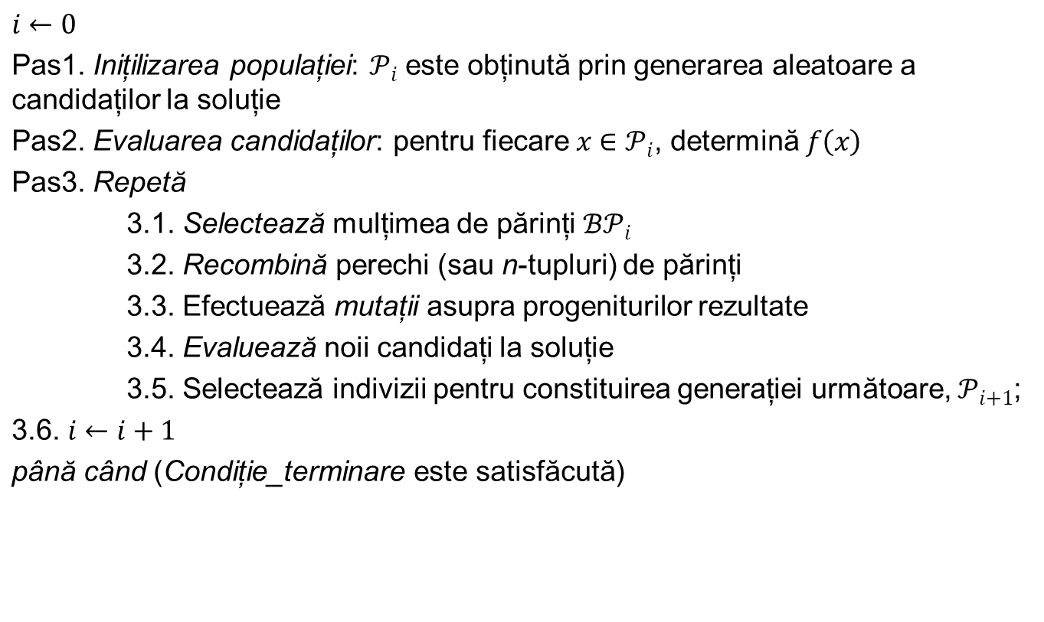
PROBLEMELE RUCSACULUI – 0-1 ȘI CONTINUU
Algoritmul genetic (GA)

